Slide 1
ERRORE GIUDIZIARIO

Slide 2

QUANTI SONO GLI ERRORI GIUDIZIARI IN ITALIA?

Slide 3

L’opinione
Carnelutti diceva che questa è una domanda che «di solito non si pongono né l’uomo della scienza, né l’uomo strada»
Notes:
Carnelutti, Il problema carcerario, in Jus, 1956, 80

Slide 4
L’importanza di porsi questa domanda
Tuttavia, Pisapia sosteneva che questa è una domanda importante, «talmente importante da potersi dire, senza tema di esagerare, che la funzionalità e la stessa credibilità di un sistema processuale dipende in gran parte dalla maggiore o minore idoneità dello stesso ad evitare l’errore giudiziario».
Notes:
Pisapia, voce Errore Giudiziario (Riparazione del). Il diritto Processuale Penale, in Enc. Giur. Treccani, XIII, Roma, 1989,1

Slide 5

Come si può fare dunque a capire l’entità del fenomeno?
Dipende dalla nozione di «errore» che viene adottata

Slide 6
Possibili definizioni
Errore è quello che si accerta attraverso la definizione di un’ingiusta condanna definitiva (art. 643-647 c.p.p.)
Errore non è solo quello di cui al punto 1), ma anche il caso di ingiusta detenzione (art. 314-315 c.p.p.)
Errore è qualsiasi errore, sostanziale o procedurale, in cui incorra la giustizia

Slide 7
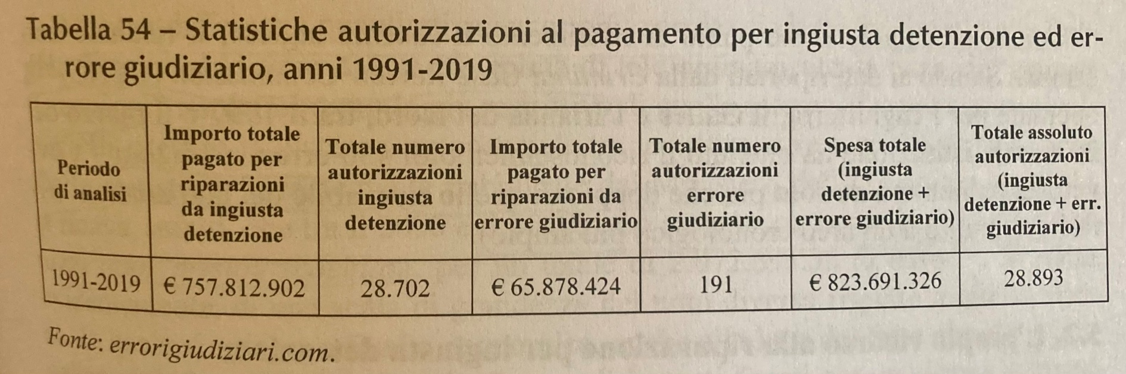
Notes:
Fonte: Gialuz-Della Torre, Giustizia per nessuno, 2022

Slide 8
Le statistiche sul punto non riescono tuttavia a fornire informazioni esaustive
1) I dati riguardano unicamente le cifre della riparazione per ingiusta detenzione ed errore giudiziario
2) Non si può procedere ad un illimitata ripetizione dei giudizi, per ragioni di economia processuale
3) Le statistiche prendono in considerazione la sola cifra emersa degli errori giudiziari, tralasciando le storie di coloro i quali decidono di non procedere con l’impugnazione

Slide 9

Nuova attenzione al tema
1) Liberare persone ingiustamente detenute
2) Riformare il sistema della giustizia penale
Notes:
Barry Scheck e Peter Neufeld, Innocence Project, Benjamin Cardozo School of Law della Yeshiva University

Slide 10
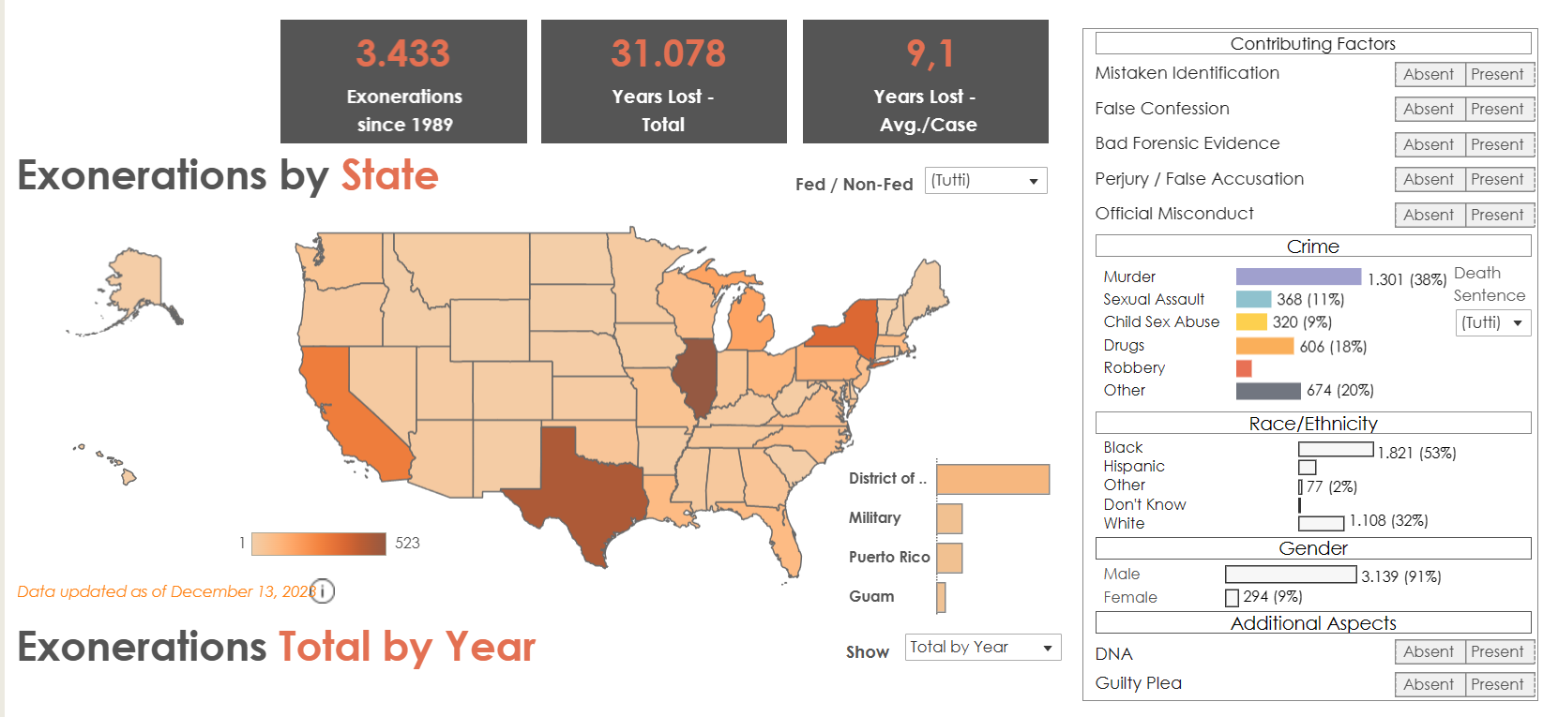
NATIONAL REGISTRY OF EXONERATION
Notes:
School of Law, University of Michigan

Slide 11
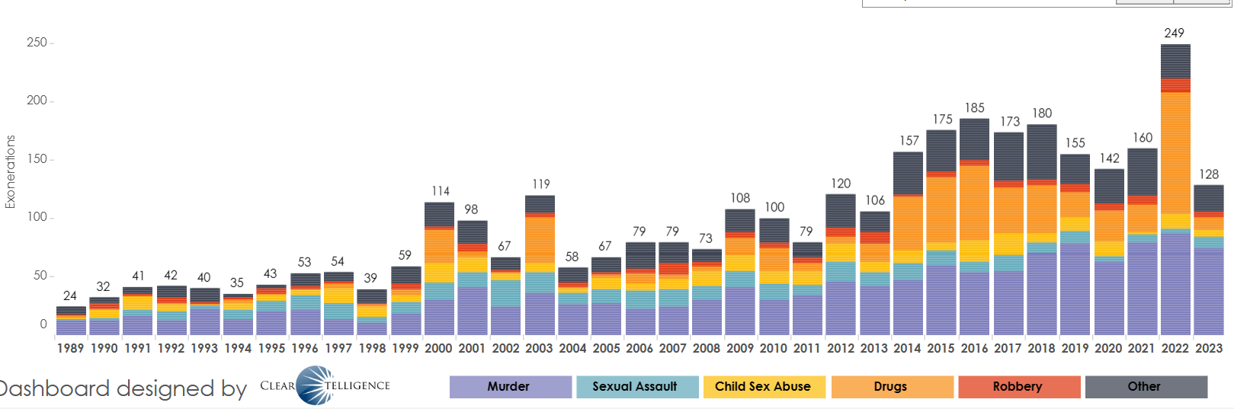

Slide 12

Notes:
Global innocence movement after George Floyds’s death

Slide 13

Nel corso degli anni, l’attività di Innocence Project si estesa anche oltre il confine degli Stati Uniti: esiste oggi un network mondiale (The Innocence Network), composto da 69 organizzazioni in tutto il globo mosse dai medesimi obiettivi: Taiwan, Australia, Nuova Zelanda, Argentina, Sudafrica, Israele, Italia, Irlanda, Francia e Paesi Bassi.

Slide 14

E in Italia?
La situazione è andata migliorando grazie all’attivismo di associazioni private
-Errorigiudiziari.com(Lattanzi, Maimone)
- Associazione nazionale vittime errori giudiziari
Importante inoltre il ruolo svolto dall’Osservatorio Camere Penali sull’errore giudiziario, nonché i progetti di collaborazione all’interno dell’ Innocence Network

Slide 15
PERCHÈ AVVIENE L’ERRORE?

Slide 16
CI SONO 4 PRINCIPALI CAUSE
L’applicazione scorretta della scienza forense (misapplication of forensic science)
la cattiva condotta della pubblica accusa e degli operanti di polizia giudiziaria (misconduct by government actors);
gli “incentivi” accordati a fronte della trasmissione di informazioni da parte di soggetti informati dei fatti (incentivized informants);
la confessione, da parte degli imputati, di reati in realtà mai commessi (false confessions or admission).
Notes:
Arcieri, La lotta agli errori giudiziari. Innocence Project e l’esempio degli Stati Uniti d’America, La lotta agli errori giudiziari. Innocence Project e l’esempio degli Stati Uniti d’America | DPU | Diritto Penale e Uomo (dirittopenaleuomo.org)

Slide 17

1. MISAPPLICATION OF FORENSIC SCIENCE
L’impiego scorretto della scienza forense nei processi rappresenta la prima causa di errore giudiziario anche sotto il profilo statistico, posto che ha interessato circa il 45% dei casi di liberazione fino ad ora sottoposti all’attenzione di Innocence Project.

Slide 18

I casi di condotte riconducibili al paradigma generale di “misapplication” presentati da Innocence Project sono innumerevoli: ad esempio, può darsi che il giudice fondi la propria decisione di condanna sulle evidenze derivate da una disciplina scientifica intrinsecamente inaffidabile, di fatto non scientifica, senza però disporre delle competenze necessarie per rendersi conto dell’errore.

Slide 19
Non solo: talvolta, la condanna dell’innocente dipende dagli errori (di valutazione, di elaborazione dei risultati, o di rappresentazione dei medesimi) commessi dai medesimi esperti chiamati a esporre nel processo i risultati dei propri accertamenti tecnici.
Ancora, «può accadere che il consulente sottovaluti, minimizzi od ometta di evidenziare la rilevanza di un accertamento tecnico il cui risultato dovrebbe portare a espungere un dato soggetto dall’elenco degli indiziati […] Altre volte l’esperto non dà conto dei limiti connessi ai metodi impiegati per l’analisi, come ad esempio i tassi di errore, la percentuale dei casi in cui è stato possibile accertare la validità di quella determinata procedura e di quelli in cui, al contrario, tale verifica è risultata impossibile»

Slide 20

2. MISCONDUCT BY GOVERNMENT ACTORS
«Coloro che più di ogni altri sono chiamati ad assicurare la verità e la giustizia ­– funzionari di polizia e pubblici ministeri – sembrano perdere di vista i propri doveri e si focalizzano, piuttosto, sull’obiettivo di ottenere una pronuncia di condanna»

Slide 21

Numerosi sono i comportamenti che ricadono sotto il termine generale misconduct, e con i quali Innocence Project ha avuto a che fare nel corso della sua attività: dall’occultamento delle prove a discarico, alla manomissione o distruzione di elementi di prova, alla citazione di testimoni di cui è nota l’inattendibilità, alle pressioni esercitate sui testi della difesa per indurli ad astenersi dal depore, alla nomina di consulenti tecnici corrotti.

Slide 22

3. INCENTIVISED INFORMANTS
Nel 15% dei casi seguiti da Innocence Project, l’errore del giudice è dipeso dalla condotta fraudolenta dei testimoni chiamati a deporre nel corso del processo.

Slide 23
Gli interessi alla base della falsa testimonianza sono i più diversi, e spaziano dalla prospettiva di un corrispettivo in denaro a fronte di una deposizione con un dato contenuto, alla promessa di uno sconto di pena, nel caso in cui il teste sia anche imputato.

Slide 24

4. FALSE CONFESSION OR ADMISSION
Un’ulteriore causa frequente di ingiusta condanna, ossia l’ipotesi in cui un imputato ammette la propria responsabilità in relazione ai crimini che, in realtà, non ha commesso (false confession).

Slide 25
Anche in questo caso, le ragioni che possono spingere un soggetto ad auto-incolparsi di fatti commessi da altri sono molteplici – la costrizione fisica o la pressione psicologica, l’abuso di alcol o droghe, l’ignoranza della legge penale, la paura di subire violenze, l’effettivo esercizio di violenze da parte di terzi, o un complessivo fraintendimento della situazione –: vi è però un elemento comune a quasi tutti i casi accertati, ossia «la convinzione diffusa, da parte degli indagati, che una atteggiamento accomodante verso gli inquirenti, anche attraverso l’ammissione di aver commesso i reati per cui si procede, porterà vantaggi superiori di quelli conseguibili continuando a sostenere la propria innocenza»

Slide 26
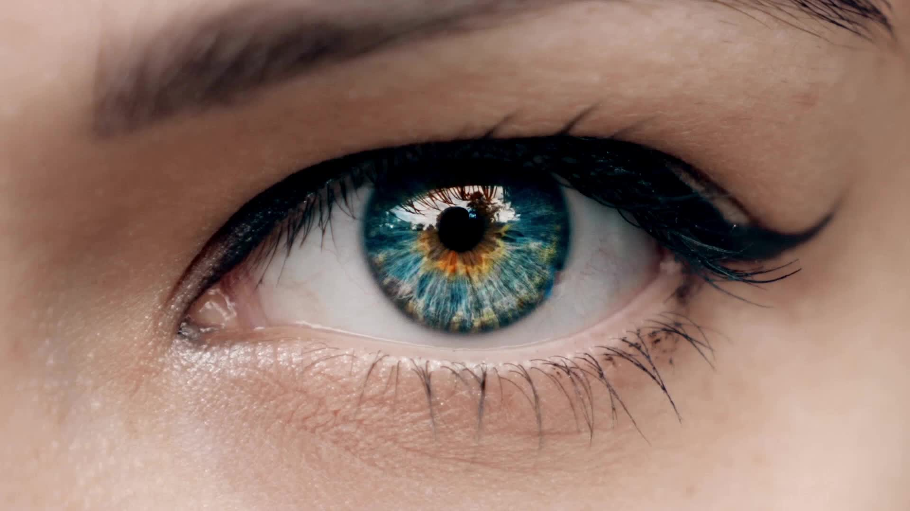
ULTERORI CAUSE FREQUENTI DI ERRORE
Oltre ai quattro fattori principali, Innocence Project ha individuato due ulteriori cause frequenti di errori giudiziari:
1) l’assistenza legale inadeguata (inadeguate defense)
2) l’erronea identificazione da parte dei testimoni oculari (eyewitness misidentification).
3) la mediaticità di un processo

Slide 27
CASI ITALIANI DI ERRORE, ACCERTATI E NON

Slide 28
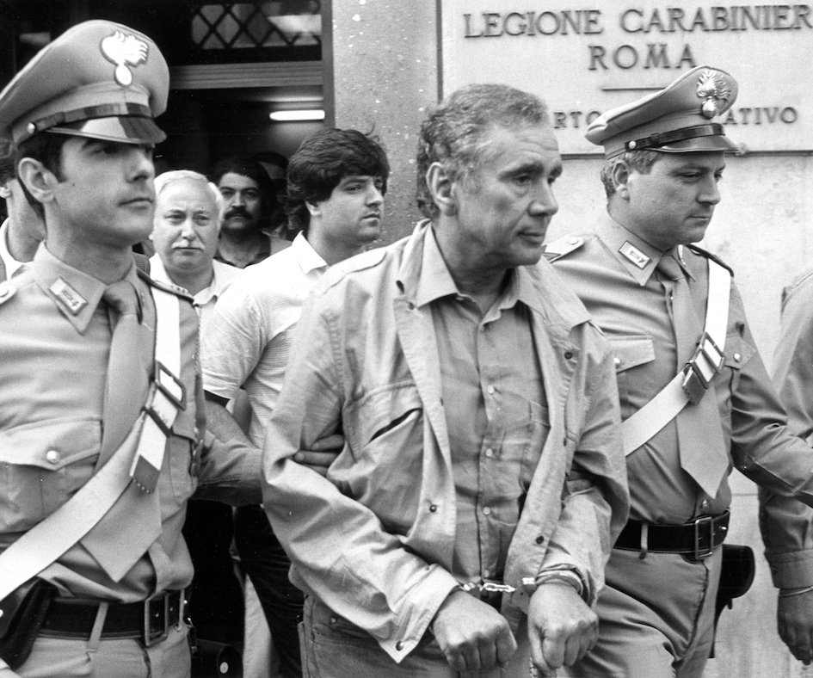
Enzo Tortora
Notes:
Il caso Tortora, ecco cosa fu davvero - Errori giudiziari

Slide 29
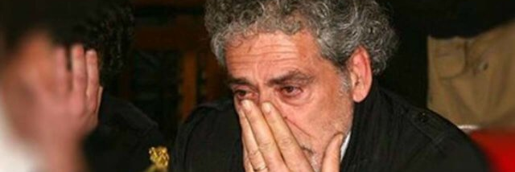
Giuseppe Gullotta e la Strage di Alcamo
Notes:
Storia di Giuseppe Gullotta, assolto dopo ventuno anni di carcere - Tempi

Slide 30
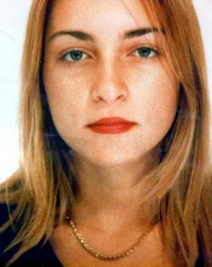
Marta Russo

Slide 31
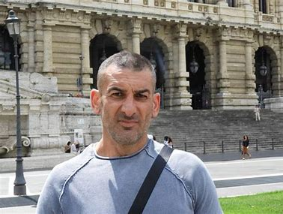
Angelo Massaro

Slide 32

Yara Gambirasio

Slide 33

Meredith Kercher

Slide 34
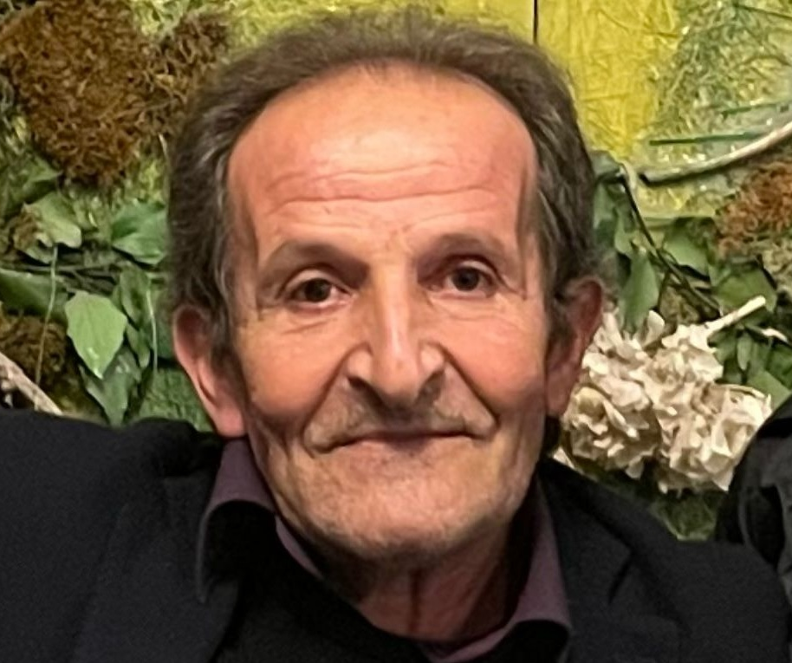
Beniamino Zuncheddu
Notes:
Il caso Zuncheddu, l'errore giudiziario più grave della storia italiana - Errori giudiziari

Slide 35

QUALI SOLUZIONI POSSIBILI?

Slide 36

FOCALIZZARSI SULLE FASI IN CUI SI CONCENTRA L’ERRORE
Indagini preliminari
- rilievi sulla scena criminis
-accertamento tecnico irripetibile
-ricognizioni personali
Notes:
Luparia, L’errore giudiziario, 2017

Slide 37

Corretto uso della prova scientifica, unita all’ utilizzo delle scienze statistiche

Slide 38

Maggiore attenzione ai bias cognitivi che possono influenzare le decisioni
La caduta della «prova regina» della confessione e della testimonianza

Slide 39

Investire sugli strumenti tecnici
Adozione di speciali accorgimenti tecnici come la registrazione delle dichiarazioni testimoniali o la fissazione di apposite udienze in fase preprocessuale, deputate a vagliare l’attendibilità dei soggetti indicati nelle liste testimoniali delle parti.

Slide 40

Il ruolo delle forze dell’ordine
Investire sulla formazione degli agenti e altri appartenenti alle forze dell’ordine
Perimetrare in modo più netto i poteri della polizia

Slide 41

GRAZIE PER LA VOSTRA ATTENZIONE

